Slide 1
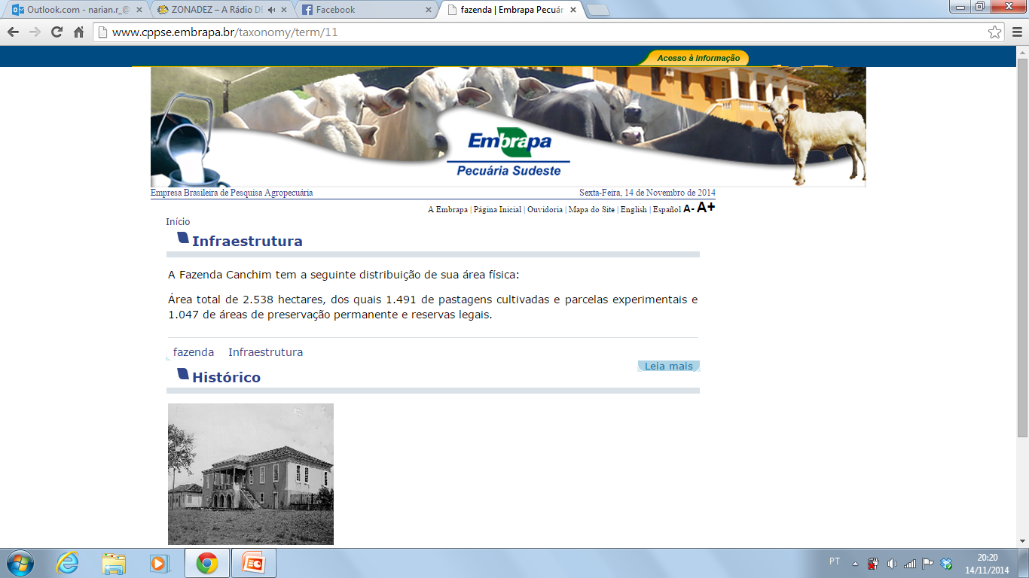
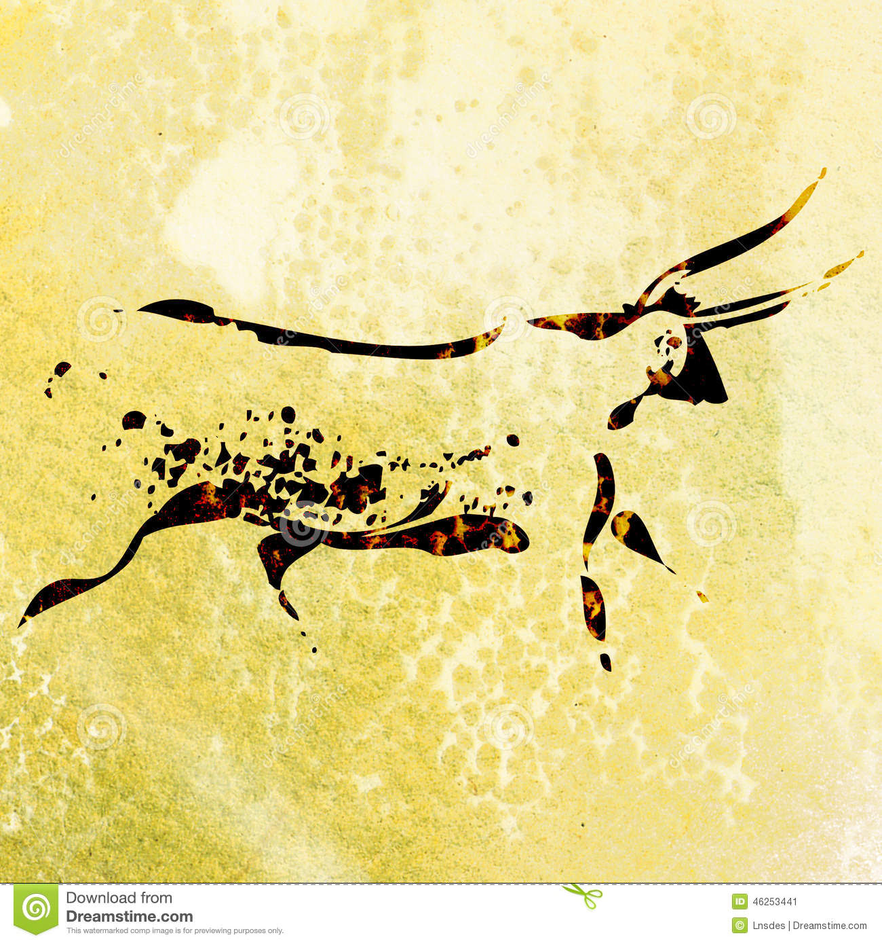

Círculo de Estudos
Laboratório de Reprodução Animal - Embrapa Pecuária Sudeste
Docente: Dr. Alexandre Rossetto Garcia
Discente: Narian Romanello
São Carlos
2016

Slide 2
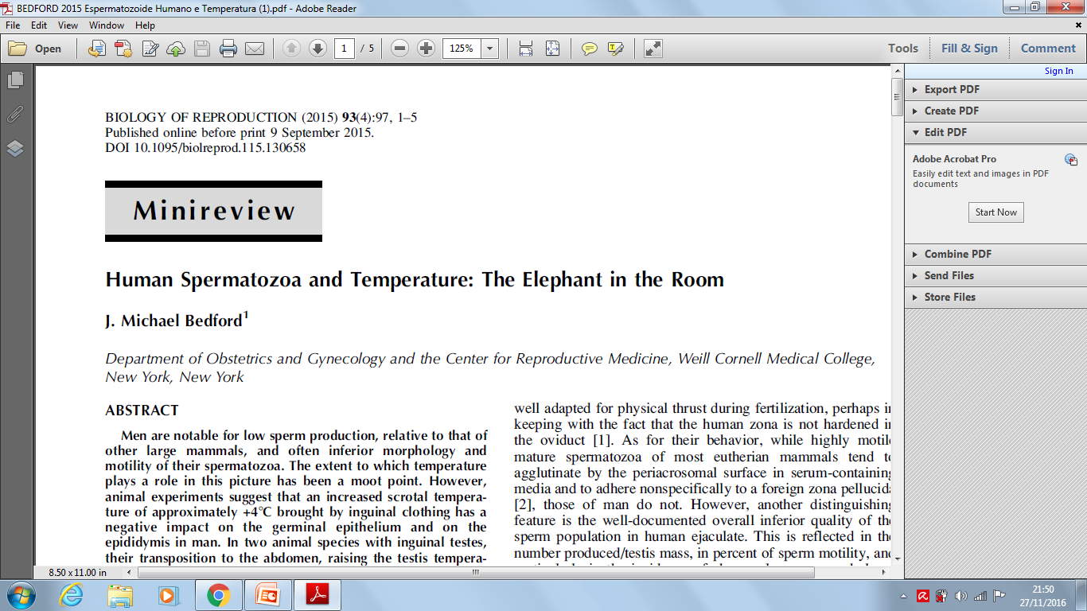


Slide 3
Resumo
Homens apresentam: ↓produção de sptz ↓motilidade ↑patologias → comparado com outros mamíferos;
Temp. – discussão
Experimentos com animais, utilizando “inguinal clothing”
elevando a temp. escrotal +4°C
resulta em impacto negativo no epitélio germinativo e no epidídimo.
.

Slide 4
Animais criptorquidas
apresentaram ↑ de +/- 1,5 °C
ocasionando ↓ produção sptz e ↑ de anormalidades (defeitos no DNA e acrossoma)
quadro comum no homem!
Efeitos negativos da temperatura → afetando o nº de sptz em animais e humanos

Slide 5
Introdução
Sptzs do homem semelhante aos outros mamíferos;
Diferenças:
  cabeça da cél. Espermática menos rígida → levando a baixo impulso físico durante a fertilização;
  ↓ QS → devido a alta patologia , baixa produção e motilidade
A morfologia anormal da população de espermatozóides não é exclusiva do homem;
Felídeos, ratos , gorilas, etc.
Notes:
espermatogônias, espermatócitos e espermátides = céls imaturas

Slide 6
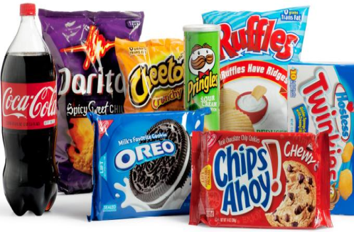
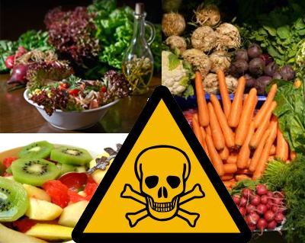
Relatos de que a QS humana pode ter se deteriorado ainda mais nos últimos anos.
produtos químicos ambientais ? → alvo de estudos
Efeitos da temperatura no trato masculino em animais → sugere fator importante na QS humana;
Efeito negativo da T nos testículos:
Ocasionando: apoptose, espermatogônias, espermatócitos e espermátides no ejaculado (SETCHELL, 2006; DURAIRAJANAGAM et al., 2015).
Fonte: Google imagens
Fonte: Google imagens

Slide 7
Estresse da temp. mais elevada em ambientes de trabalho e devido a vestimentas → frequentemente mencionados como possíveis causa de infertilidade.
O possível impacto do vestuário e do estilo de vida tem sido muitas vezes debatido.
( MIEUSSET et al., 1987; THONNEAU et al., 1997)
Em contrapartida, estudos com gorilas conclui que a hipertermia induzida pelo vestuário não é suficiente para explicar a má qualidade do ejaculado humano.
(SEUA´NEZ, 1980)
Contudo, resultados de estudos com animais fornecem evidências convincentes da elevada T afetando a QS.

Slide 8

Testículos e Temperatura
Estudo com 6 homens:
Relata T escrotal de 29 – 30 °C → s/ vestimentas
Relata T escrotal de 33 – 34 °C → c/ vestimentas
(BRINDLEY, 1982)
Fonte: Google imagens

Slide 9
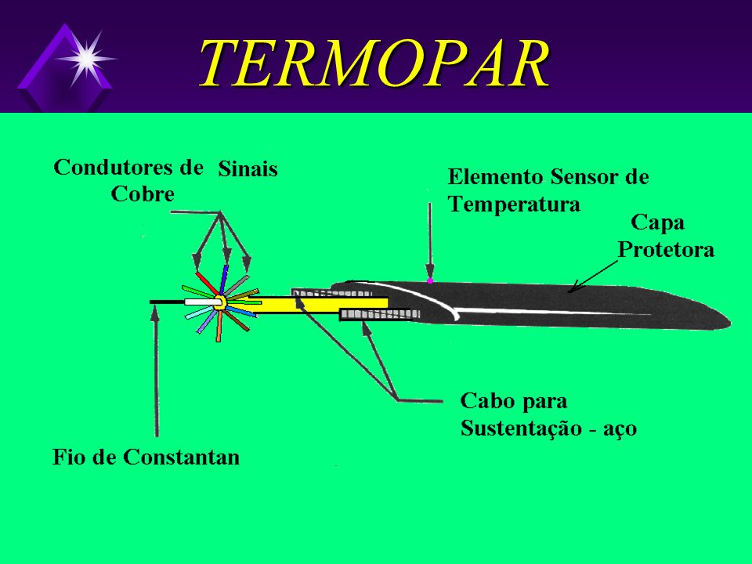
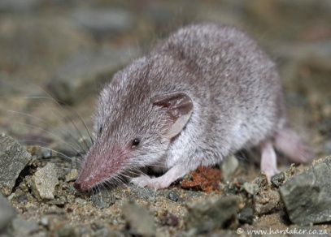
Estudo com ratos:
Testículo Controle
Testículo Tratado → testículos foram inseridos no abdômen
T °C testicular mensurada por termopares de cobre – constantan
(BEDFORD at al.,1973)
Fonte: Google imagens
Fonte: Google imagens

Slide 10
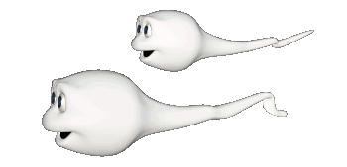
Resultados:
↑ de 1,5 °C
Após algumas semanas >> testículo críptico (oculto) apresentou ↓ tamanho do que o controle contralateral;
População de sptzs da cauda do epidídimo do testículo oculto foi reduzida;
Contudo, alguns sptzs apresentaram boa motilidade e morfologia normal → sugerindo que os efeitos da elevação moderada de T possivelmente podem variar de cél. p/ cél.

Slide 11
Temperatura e o Epidídimo
Impacto do nível de T devido ao vestuário sobre o epidídimo humano
particularmente a região da cauda acelera o transporte de sptzs epididimais e modifica o perfil iônico e protéico do meio caudal
comprometendo sua capacidade de prolongar a viabilidade espermática.
(BEDFORD, 1978; WONG at al., 1982; ESPONDA at al., 1986; REGALADO at. al., 1993)

Slide 12
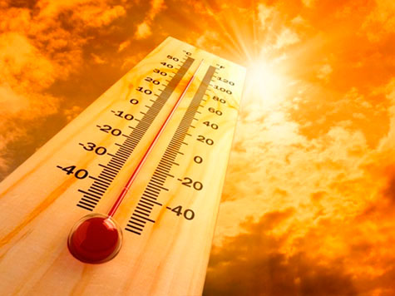
Em ratos, supressão de temperatura do epidídimo reduz o tempo necessário para a capacitação do esperma.
(BEDFORD at al., 1991)
A temperatura corporal também reduz o diâmetro e comprimento do ducto e assim a capacidade de armazenamento da cauda.
(FOLDESY at al., 1982)
Fonte: Google imagens

Slide 13
Discussão
Elevação de T testicular em modelos animais → produziu quadro semelhante ao humano contemporâneo;
No caso do epidídimo também, suas características funcionais no homem refletem em vários aspectos o estado deprimido trazido pela T corporal em espécies como ratos e coelhos;
Esses resultados experimentais em relação ao testículo e ao epidídimo sugerem fortemente que a qualidade inferior do ejaculado humano relaciona-se, pelo menos em grande parte, ao efeito de uma T escr. elevada devido ao vestuário.
(THONNEAU, at al., 1997; BONDE, 1992)

Slide 14
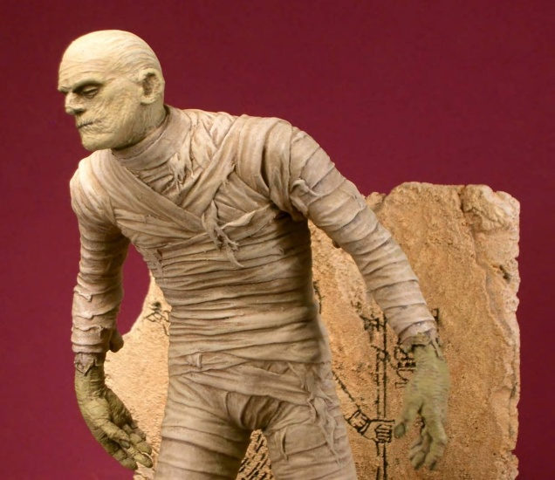
A maturação e armazenamento de espermatozóides epididimais a temperaturas superiores às normais pode levar a uma maior mortalidade em embriões gerados por esses espermatozóides.
(MIEUSSET at al. 1992)
Questão a ser estudada → se os efeitos do calor a longo prazo são inteiramente reversíveis.
(SETCHELL, 2006)
Fonte: Google imagens

Slide 15
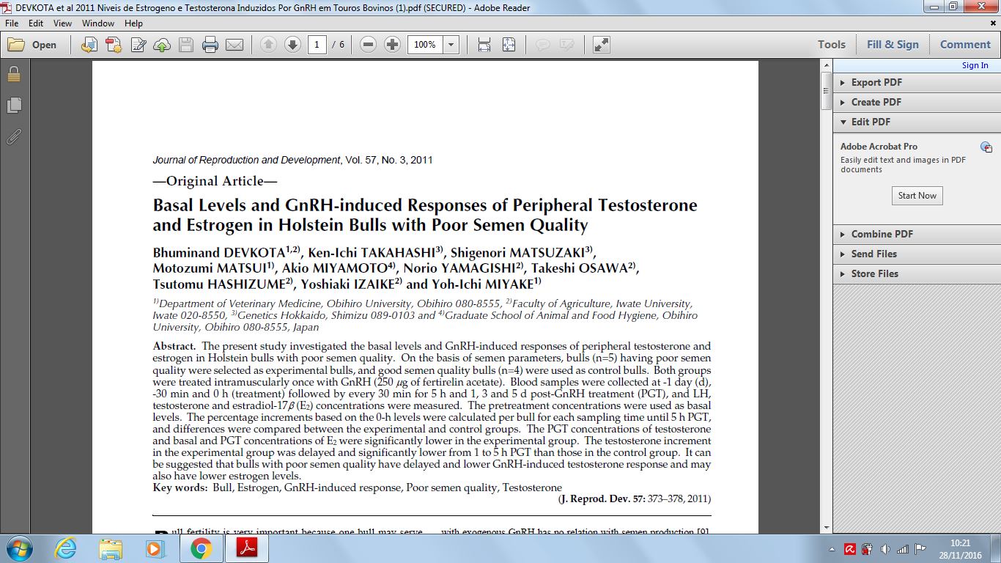

Slide 16
Resumo
O presente estudo investigou os níveis basais e as respostas induzidas pelo GnRH da testosterona e estrogênio periféricos em touros Holandeses com baixa qualidade de sêmen.;
Com base nos parâmetros do sêmen, os touros (n = 5) com baixa QS foram selecionados como touros experimentais, e os de boa qualidade de sêmen (n = 4) foram utilizados como touros controle;
Tratamento com GnRH
LH, Testosterona e Estradiol foram mensurados;
As concentrações de pré-tratamento foram utilizadas como níveis basais;

Slide 17
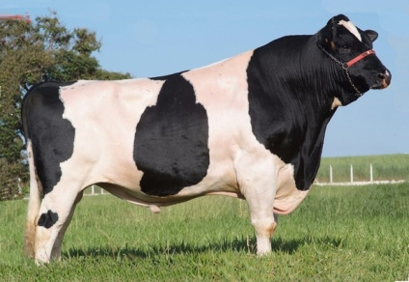
Os incrementos percentuais baseados nos níveis de 0-h foram calculados por touro para cada tempo de amostragem até 5 h de *PGT, e as diferenças foram comparadas entre os grupos experimentais e de controle.
*PGT: pós tratamento com GnRH
As concentrações de PGT de testosterona e as concentrações basais e PGT de Estradiol foram significativamente menores no grupo experimental;
O nível de testosterona no grupo experimental foi significativamente < de 1 a 5 h PGT do que aqueles no grupo de controle;
Pode-se sugerir que os touros com baixa qualidade de sêmen têm uma resposta menor e tardia à testosterona induzida pela adm de GnRH e também podem ter níveis mais baixos de estrogênio.
Fonte: CRV Lagoa

Slide 18
Introdução
Importância da fertilidade nos touros → 1:20 MN e milhares na IA;
Alguns touros apresentam baixa QS → menor taxa de fertilidade na MN e IA;
Estudos recentes abordam a relação da função do estrogênio na regulação da fisiologia do trato reprodutivo do macho → a atividade do estrógeno na espermatogênese implica nas células germinativas, proliferação, diferenciação e no final da maturação das espermátides.
Outros estudos abordam também a influência do estrogênio na função testicular de touros após a puberdade, na qual pode modular a resposta de motilidade;

Slide 19
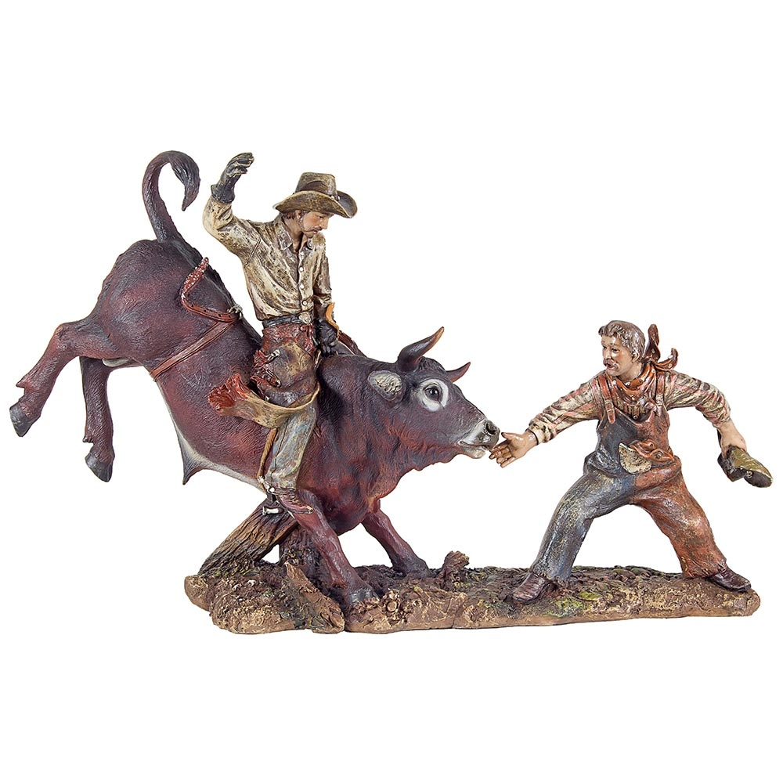
Objetivo
O objetivo desse estudo foi avaliar a qualidade seminal de touros Holandeses para identificar quais possuem “pobre” e “boa” QS e comparar entre eles os níveis de Testosterona e Estradiol 17 β (E₂) após adm de GnRh.
Fonte: Google imagens

Slide 20
Material e Métodos
Animais e avaliação seminal:
n = 9
( 8 animais de uma central e 1 de outra – Japão)
Touros da raça Holandesa
1 a 2 coletas por semana – vagina artificial
2 a 3 ejaculados por dia
4 meses de coleta

Slide 21
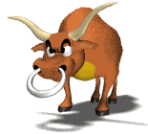
Todas as avaliações foram realizadas, incluindo Mot. Prog e [ ]
amostras foram congeladas
Animais que apresentaram Mot < 60% ( in natura) ou < 30% (congelado) foram classificados como “pobre” QS → n= 5
3 deles (5 – 7 anos)
2 desses animais eram jovens (1,5 – 2,5 anos)

Slide 22

Tratamento e coleta de sangue:
Ambos os grupos foram tratados 1 única vez com GnRH (250 μg de acetato de fertirelina – IM)
As amostras de sangue foram colhidas a -1 dia (d), -30 min e 0 h (tratamento) → dps a cada 30 min durante 5 h → 1d, 3d e 5d após tratamento com GnRH
Soro armazenado -30 ºC para posterior avaliação de: LH, Testosterona e E₂
Ensaios hormonais:
[ ] de LH foi mensurada apenas de 4 animais, 2 animais de cada grupo.;
Testosterona e o E2 foram mensurados de todos os 9 animais. LH avaliado por RIE
Análise Estatística:
Parâmetros seminais – Teste t- Student
Testosterona e E2 – medidas repetidas no tempo – ANOVA
Dunnet – comparação com o controle
Para os níveis basais hormonais – Wilcoxon/Kruskal-Wallis
JMP 5.0.1 software (SAS – Institute Japan)

Slide 23

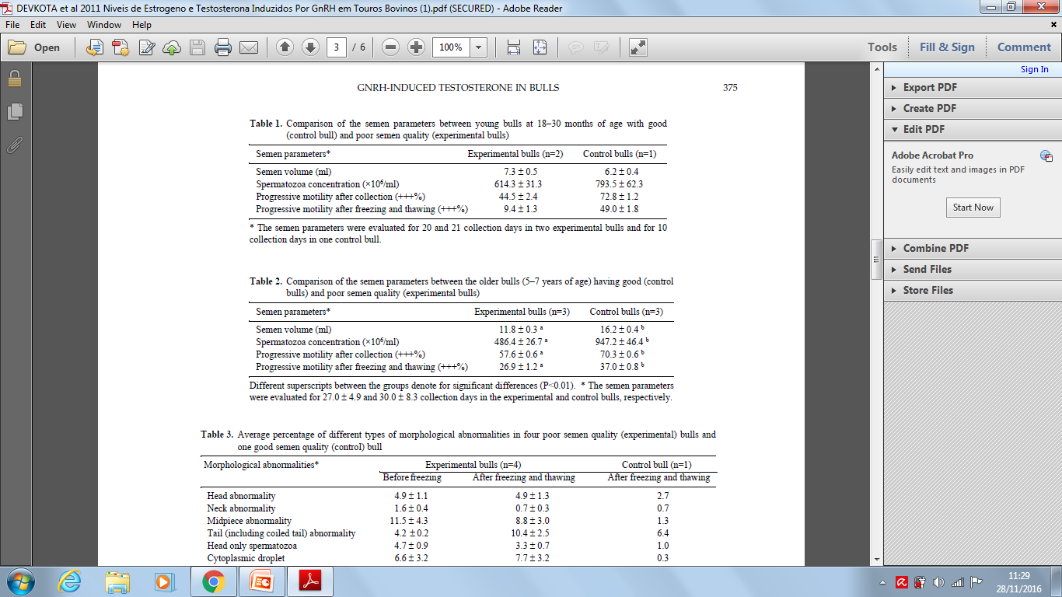
Resultados e Discussão
Fonte: DEVKOTA et al., 2011

Slide 24
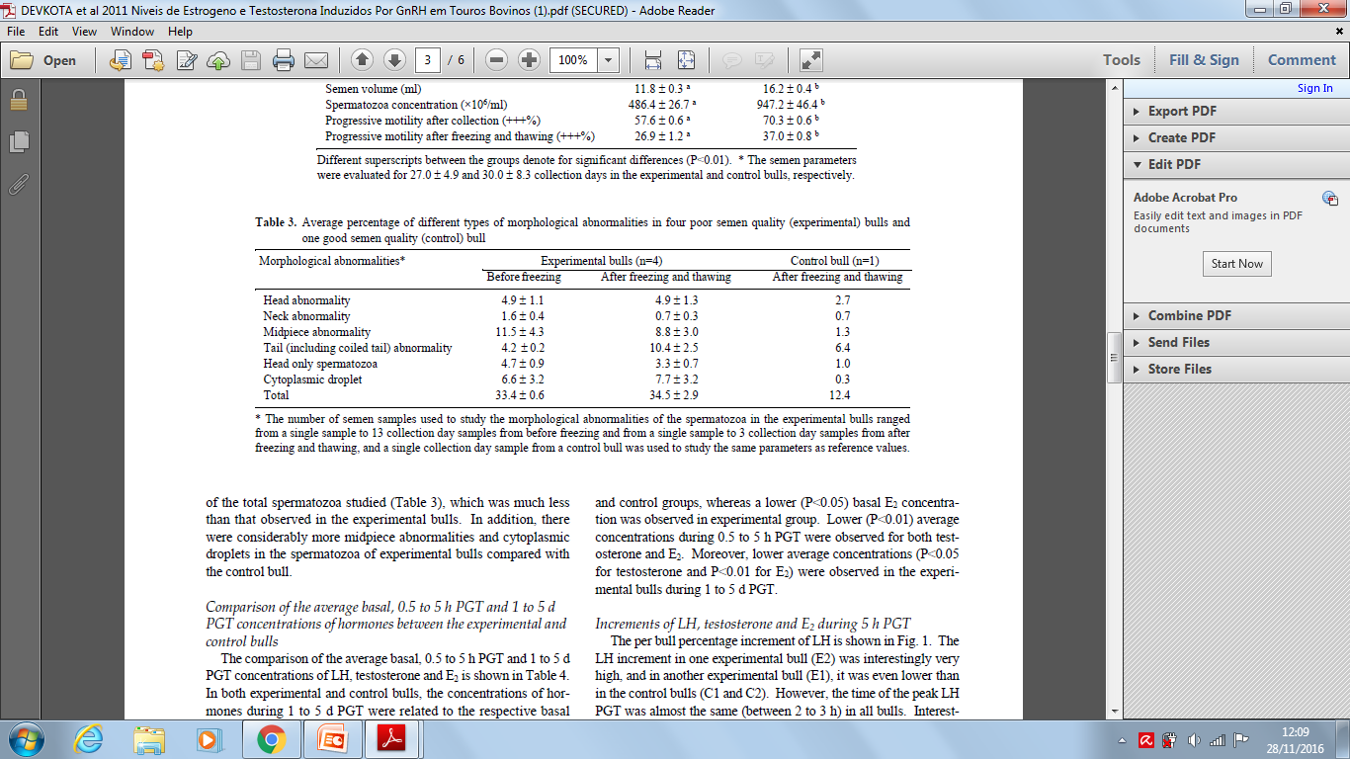
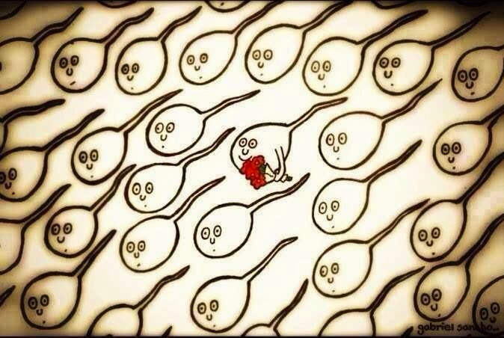
Fonte: DEVKOTA et al., 2011
Notes:
thawing : descongelamento
Average: média

Slide 25
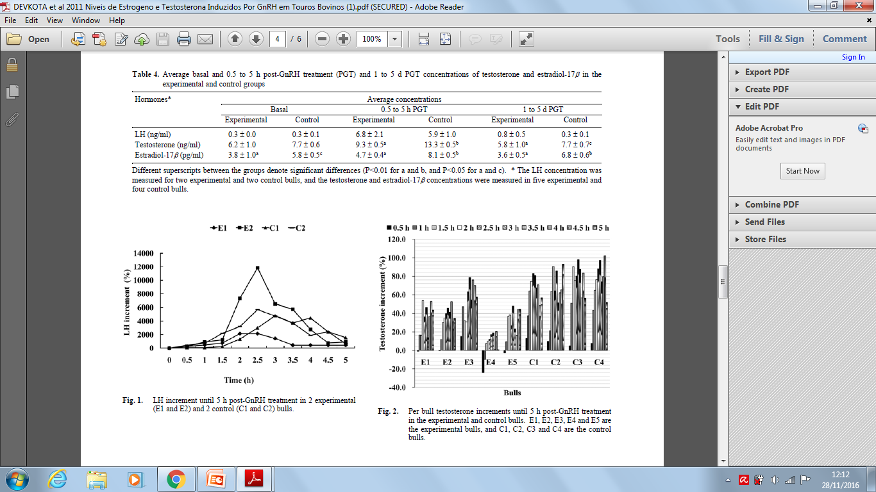
Fonte: DEVKOTA et al., 2011

Slide 26
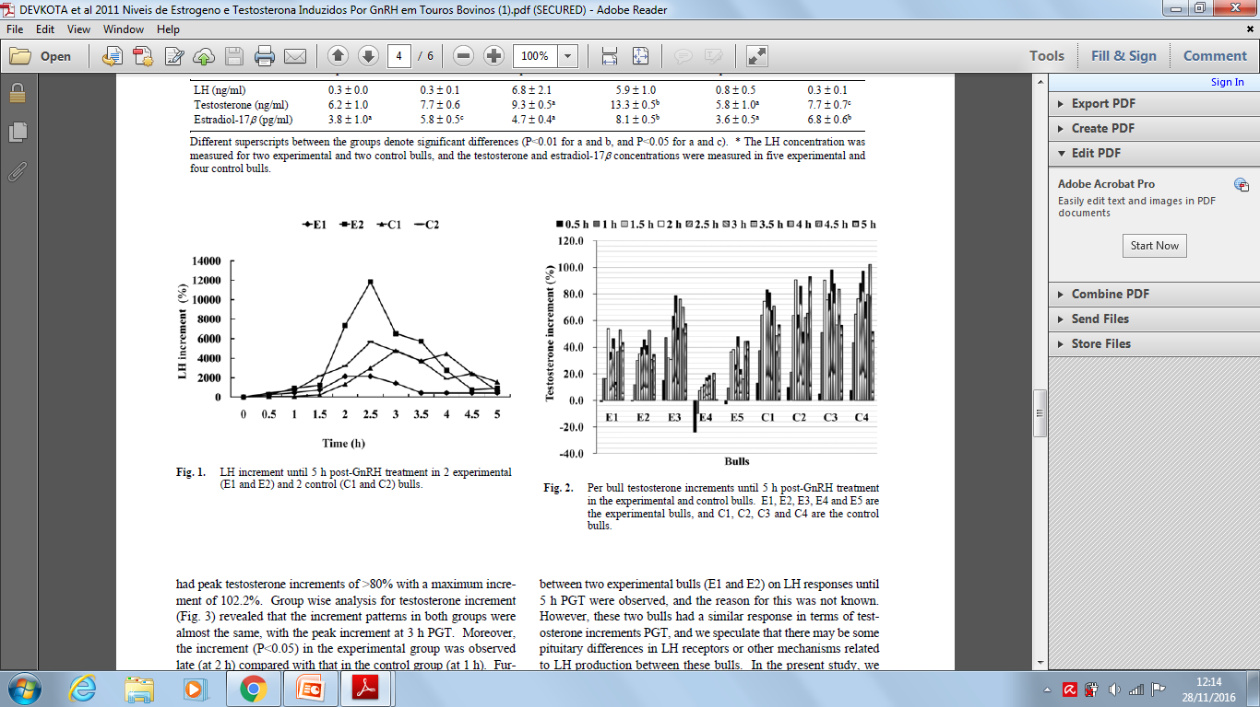
Notes:
Increment = aumento

Slide 27
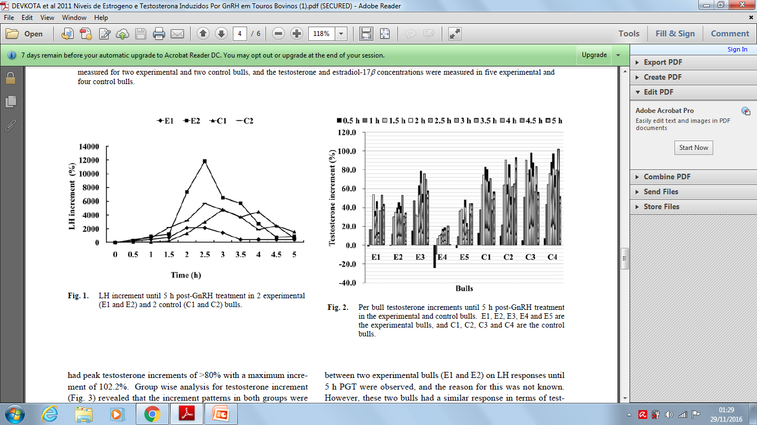

Slide 28
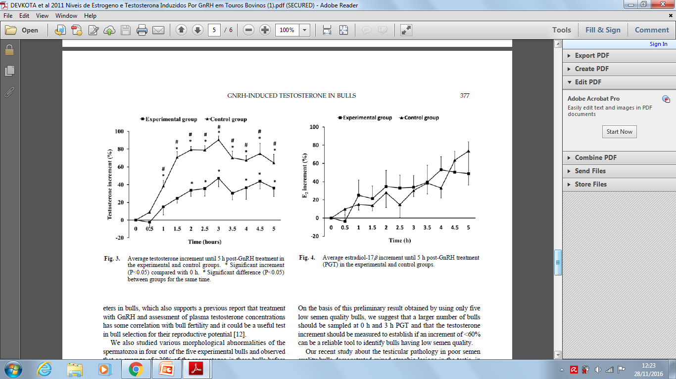
Fonte: DEVKOTA et al., 2011
Notes:
Pico de testosterona é atingido 3 hrs após o tratamento
Aumento foi maior no grupo controle!

Slide 29
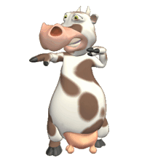

Slide 30
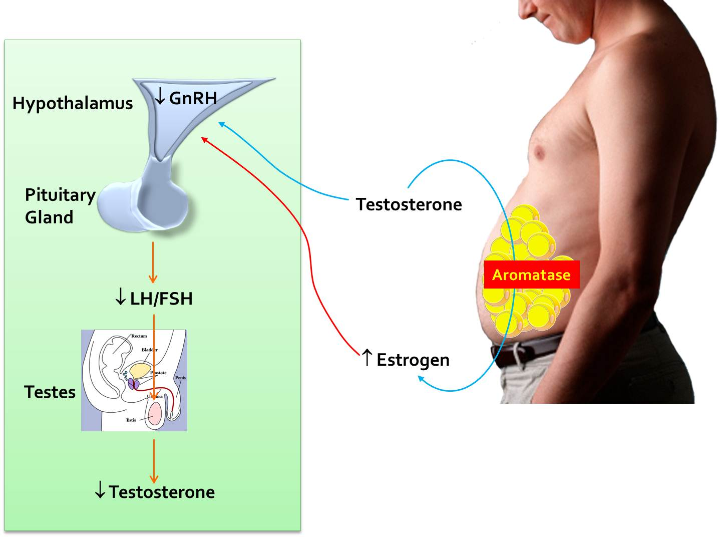
Atividade da Aromatase → animais mais velhos
Relacionada com QS
Baixa atividade da aromatase >> baixa produção de estrogênio >> baixa motilidade
  Correlação positiva entre E2 e motilidade
Fonte: Google Imagens
Notes:
aromatase, a enzima que converte a testosterona em estradiol

Slide 31
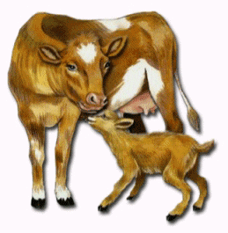
Conclusão
O Pico de Testosterona é atingido após 3h da adm do GnRH
Touros com BQS podem apresentar um atraso nesse pico e taxas menores na [ ] de Testosterona. → Esses animais também podem apresentar baixos níveis de estrógeno.

Slide 32
Referências
Setchell BP. The effects of heat on the testes of mammals. Anim Reprod 2006; 3:81–91.
Durairajanagam D, Agarawal A, Ong C. Causes, effects and molecular mechanisms of testicular heat stress. Reprod Med Online 2015; 30:14–27.
Mieusset R, Bujan L, Mondinat C, Monsat A, Pontonnier F, Grandjean H.
Association of scrotal hyperthermia with impaired spermatogenesis in infertile men. Fertil Steril 1987; 48:1006–1011.
Thonneau P, Ducot B, Bujan L, Mieusset R, Spira A. Effect of male occupational heat exposure on time to pregnancy. Int J Androl 1997; 20: 774–778.
Seua´nez HN. Chromosomes and spermatozoa of the African great apes. J Reprod Fertil Suppl 1980; (suppl 28):91–104.
Brindley GS. Deep scrotal temperature and the effect on it of clothing, air temperature, activity, posture and paraplegia. Brit J Urol 1982; 54:49–55.
Bedford JM, Calvin HI, Cooper GW. The maturation of spermatozoa in the human epididymis. J Reprod Fertil 1973b; (suppl 18):199–213.

Slide 33
Bedford JM. Influence of temperature on epididymal function in the rat and rabbit. Am J Anat 1978; 152:509–522.
Wong PYD, Au CL, Bedford JM. Biology of the scrotum. II. Suppression by abdominal temperature of transepithelial ion and water transport in the cauda epididymis. Biol Reprod 1982; 26:683–689.
Esponda P, Bedford JM. The influence of body temperature and castration on the protein composition of fluid in the rat cauda epididymidis. J Reprod Fertil 1986; 78:505–514.
Regalado F, Esponda P, Nieto L. Temperature and androgens regulate the biosynthesis of secretory proteins from rabbit cauda epididymidis. Mol Reprod Dev 1993; 36:448–453.
Bedford JM, Yanagimachi R. Epididymal storage at abdominal temperature reduces the time required for capacitation of hamster spermatozoa. J Reprod Fertil 1991; 91:403–410.
Foldesy RG, Bedford JM. Biology of the scrotum. I. Temperature and androgen as determinants of the sperm storage capacity of the rat cauda epididymidis. Biol Reprod 1982; 26:673–682.
Mieusset R. Quintana Casares P, Sanchez Partida LG, Sowerbutts SF, Zupp JL Setchell BP. Effects of heating the testes and epididymides of rams by scrotal insulation on fertility and embryonic mortality in ewes inseminated with frozen semen. J Reprod Fertil 1992; 94:337–343.
Bonde JP. Semen quality in welders exposed to radiant heat. Br J Ind Med 1992; 49:5–10.

Slide 34

OBRIGADA!

